Slide 1
Сортировка с помощью двоичного дерева
Выполнил: Гришин Андрей

Slide 2
Принцип работы алгоритма
Сортировка с помощью двоичного дерева – универсальный алгоритм сортировки, заключающийся в построении двоичного дерева поиска по ключам массива (списка), а также с последующей сборкой результирующего массива путём симметричного обхода узлов построенного дерева в необходимом порядке следования ключей. Данная сортировка является оптимальной при получении данных путём непосредственного чтения из потока.

Slide 3
Блок-схема алгоритма
Начало
Добавление идентификатора
Ввод исходных данных
Первый элемент дерева?
Да
Нет
А
Сделать корнем дерева
Элементы закончились?
Да
Добавление идентификатора
Элемент < текущего
Да
Нет
Поиск закончен?
Да
Нет
Правая ветвь пуста?
Да
Поиск идентификатора
Левая ветвь пуста?
Да
Нет
А
Нет
Конец
Нет
Сделать левый узел текущим
Сделать левый узел текущим
Добавить элемент в левую ветвь
Добавить элемент в правую ветвь
Конец

Slide 4
Блок-схема алгоритма
Поиск идентификатора
Элемент = текущему?
Нет
Элемент найден
А
Элемент < текущего
Да
Правая ветвь пуста?
Да
Нет
B
Левая ветвь пуста?
Да
Нет
B
Сделать правый узел текущим
Нет
Элемент не найден
Сделать левый узел текущим
А
Конец

Slide 5
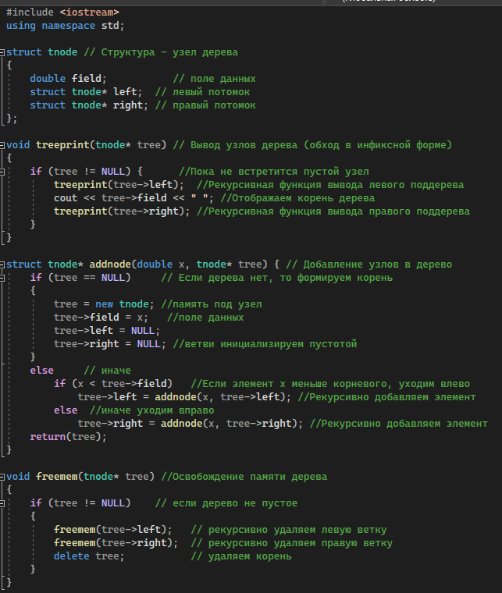
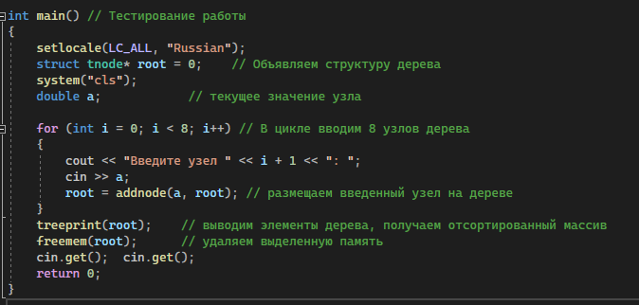
Реализация алгоритма

Slide 6
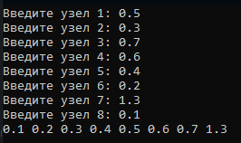
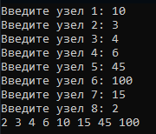
Итог работы алгоритма
Вещественные числа
Целые числа

Slide 7
Выводы
Сортировка с помощью двоичного дерева имеет среднюю алгоритмическую сложность в реализации
Относится к группе «быстрых сортировок»
Имеет сложность при добавлении объекта в разбалансированное дерево

Slide 8
Список литературы
Сортировка с помощью двоичного дерева // Википедия — https://ru.wikipedia.org/wiki/Сортировка_с_помощью_двоичного_дерева (дата обращения: 01.12.2022).
Сортировка с помощью дерева // Программирование C и C++ — https://prog-cpp.ru/sort-tree/ (дата обращения: 01.12.2022).

